Slide 1

บทที่ 9
สมุดรายวันเฉพาะและ
สมุดบัญชีแยกประเภทย่อย
  01

Slide 2

ความหมายของสมุดรายวันเฉพาะ
เป็นสมุดที่ใช้บันทึกรายการค้าที่เกิดขึ้นบ่อยๆ และมีจำนวนรายการมากทั้งนี้เพื่อให้เกิดการลดเวลาในการบันทึกบัญชี และช่วยลดข้อผิดพลาดจากการบันทึกรายการทางบัญชี หรือสามารถค้นหาข้อผิดพลาดจากการบันทึกรายการบัญชีที่เกิดขึ้นได้อย่างรวดเร็ว
  02

Slide 3



ประเภทของสมุดรายวันเฉพาะ
1.
  Purchases Journal
ใช้สำหรับการบันทึกรายการค้าเกี่ยวการซื้อสินค้าเป็นเงินเชื่อ
2.
  Purchases returns and allowances journal
บันทึกรายการค้าเกี่ยวการส่งคืนสินค้าในกรณีที่มีการซื้อสินค้าเป็นเงินเชื่อและสินค้านั้นชำรุด หรือสินค้าไม่เป็นไปตามใบสั่งซื้อของกิจการ
3.
  sales Journal
บันทึกรายการค้าเกี่ยวการขายสินค้าเป็นเงินเชื่อ
.
4.
  sales returns and allowances journal
การบันทึกรายการค้าเกี่ยวการรับคืนสินค้าในกรณีที่มีการขายสินค้าเป็นเงินเชื่อและสินค้านั้นชำรุด หรือสินค้าไม่เป็นไปตามใบสั่งซื้อของลูกค้า.
5.
  cash receipts journal
บันทึกรายการค้าเกี่ยวการรับเงินของกิจการ.
6.
  cash disbursements
บันทึกรายการค้าเกี่ยวการจ่ายเงินของกิจการ
  3

Slide 4

ประโยชน์ของสมุดรายวันเฉพาะ
  ช่วยให้การบันทึกรายการค้ารวดเร็วขึ้นและจำแนกรายการค้าที่มีลักษณะเดียวกันบันทึกไว้ในสมุดบัญชีเล่มเดียวกัน
  ลดเวลาในการผ่านรายการไปยังบัญชีแยกประเภท
  ช่วยให้กิจการมีระบบการควบคุมภายในที่ดี
  4

Slide 5

ความหมายของ
สมุดบัญชีแยกประเภทย่อย
สมุดบัญชีที่รวบรวมรายละเอียดบัญชีที่มีลักษณะเดียวกันไว้ด้วยกันเพื่อแสดงรายละเอียดของบัญชีนั้นๆ และเมื่อรวมยอดในสมุดบัญชีแยกประเภทย่อย ณ วันใดวันหนึ่ง จะมียอดรวมเท่ากับยอด คงเหลือในสมุดบัญชีแยกประเภททั่วไป เรียกว่า “บัญชีคุมยอด”
  5

Slide 6
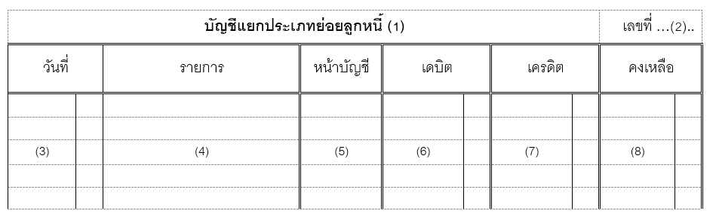

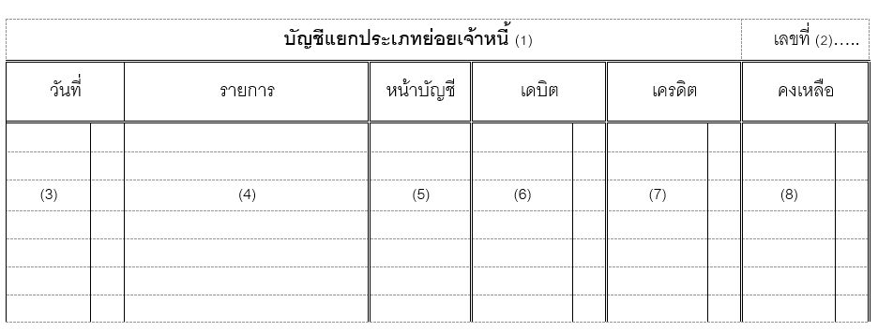
รูปแบบสมุดบัญชีแยกประเภทย่อย
01
02
  06

Slide 7
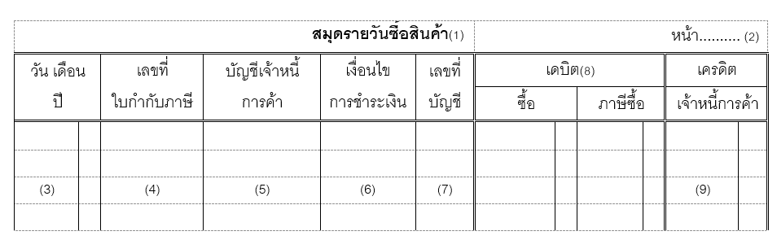
การบันทึกรายการค้าในสมุดรายวันเฉพาะ
สมุดรายวันซื้อ
  7

Slide 8
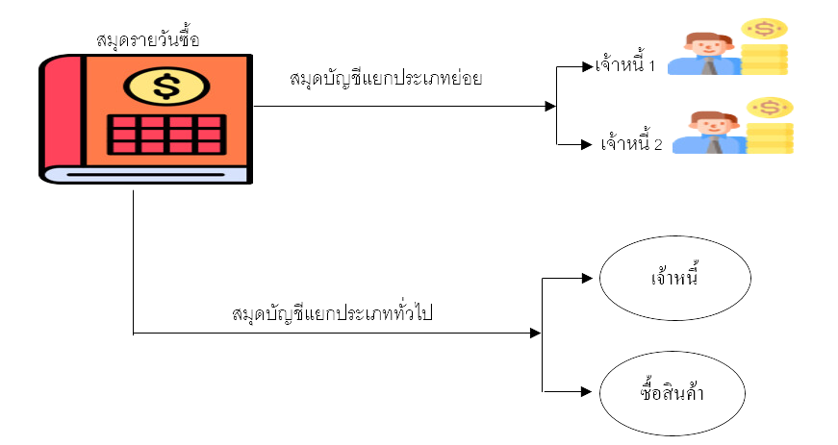
ขั้นตอนการบันทึกบัญชีในสมุดรายวันซื้อและผ่านรายการไปยังสมุดบัญชีแยกประเภทย่อยและสมุดบัญชีแยกประเภททั่วไป
  8

Slide 9

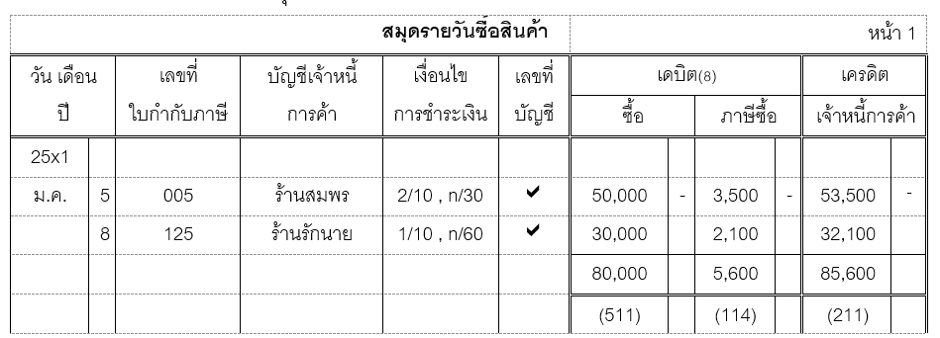

ต่อไปนี้เป็นรายการเกี่ยวกับการซื้อสินค้าของร้านโสมนัสในเดือนมกราคม
25X1
มกราคม 5 ซื้อสินค้าเป็นเงินเชื่อจากร้านสมพร
จำนวน 50,000 บาทตามใบกำกับสินค้า
เลขที่ 005 เงื่อนไขการชำระเงิน
2/10, n/30 ภาษีมูลค่าเพิ่ม7%
8 ซื้อสินค้าเป็นเงินเชื่อจากร้านรักนาย
จำนวน 30,000 บาท ตามใบกำกับ
สินค้าเลขที่ 125 เงื่อนไขการชำระเงิน
1/10, n/60 ภาษีมูลค่าเพิ่ม 7%
ผ่านรายการข้างต้นไปยังบัญชีแยกประเภทย่อยเจ้าหนี้รายตัว
  9

Slide 10
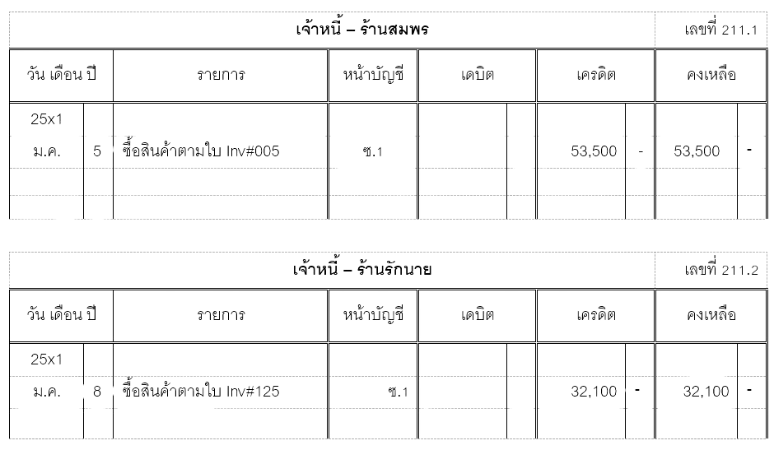

  10

Slide 11
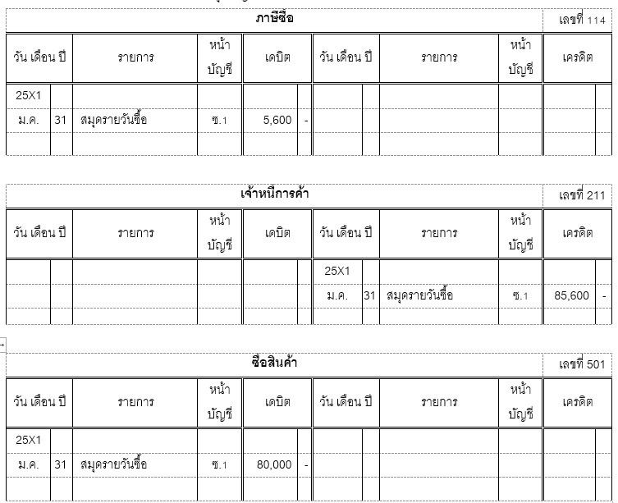
  11

Slide 12
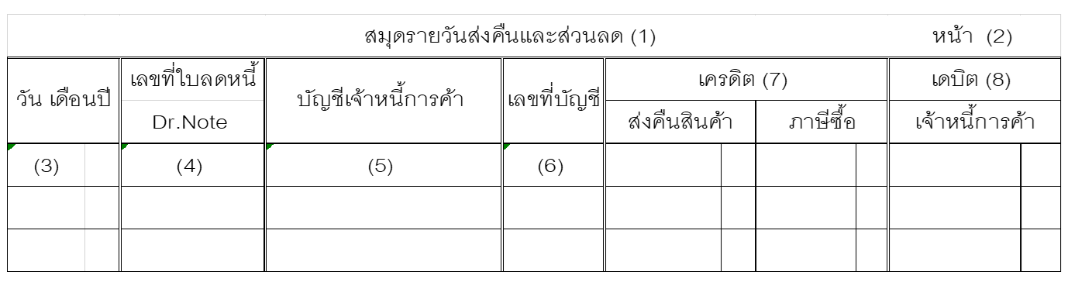
การบันทึกรายการค้าในสมุดรายวันเฉพาะ
สมุดรายวันส่งคืนสินค้าและส่วนลด
  12

Slide 13
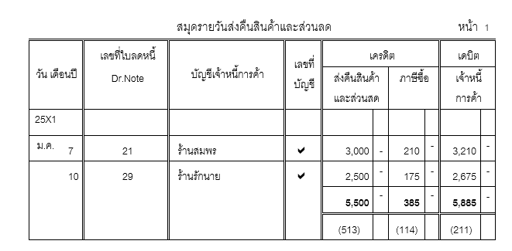
ต่อไปนี้เป็นรายการเกี่ยวกับการส่งคืนสินค้าของร้านโสมนัส โดยมีรายการค้าดังนี้
25X1
มกราคม 7 ส่งคืนสินค้าที่ซื้อมาจากร้านสมพร
จำนวน 3,000 บาท ภาษีมูลค่าเพิ่ม
7% ตามใบ debit note เลขที่ 21
10 ส่งคืนสินค้าที่ซื้อจากร้านรักนาย
จำนวน 2,500 บาท ภาษีมูลค่าเพิ่ม
7% ตามใบ debit note เลขที่ 29
ผ่านรายการข้างต้นไปยังบัญชีแยกประเภทย่อยเจ้าหนี้รายตัว
  13

Slide 14
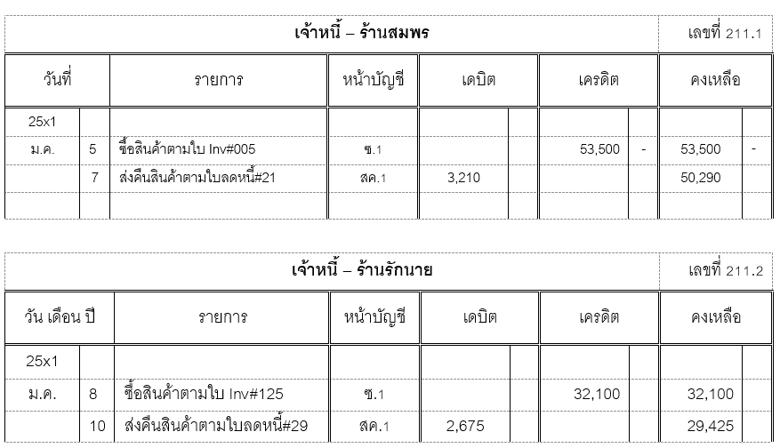
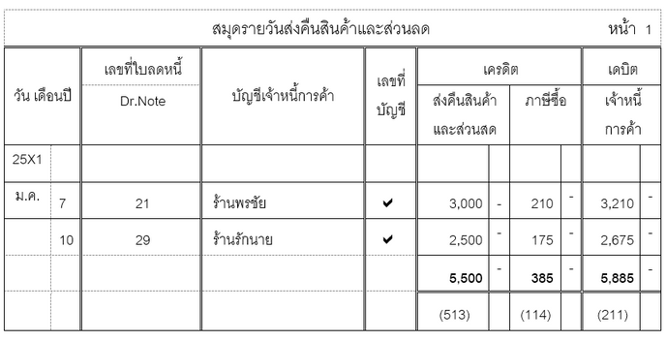
  14

Slide 15
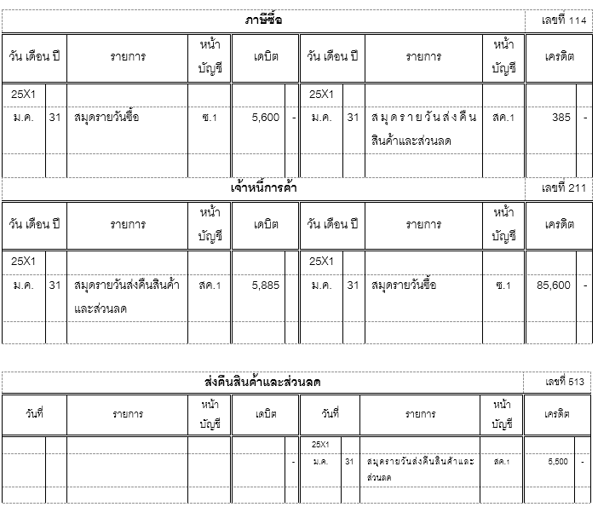
  15

Slide 16
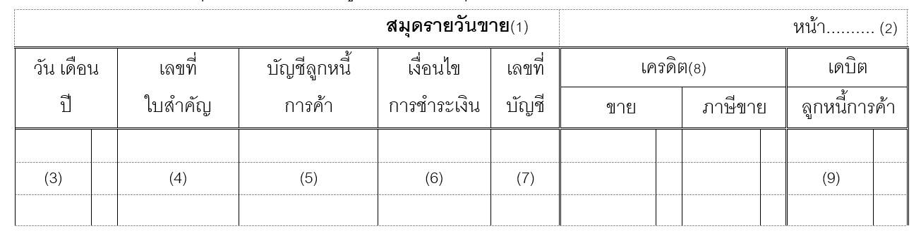
การบันทึกรายการค้าในสมุดรายวันเฉพาะ
สมุดรายวันขาย
  16

Slide 17
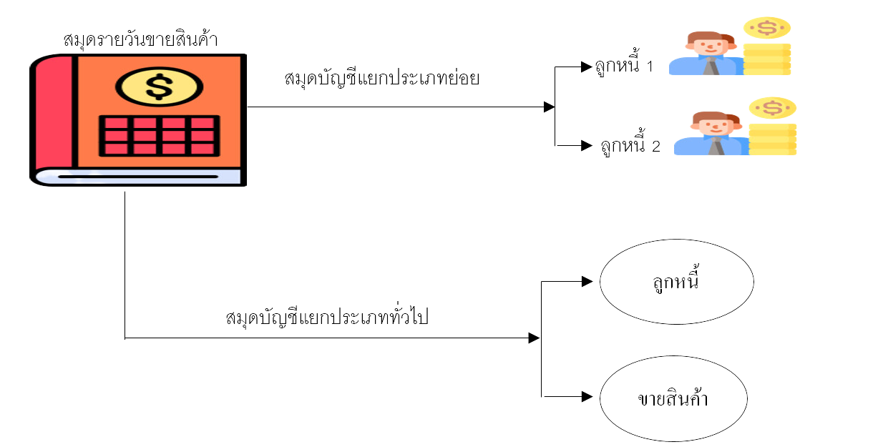
ขั้นตอนการบันทึกบัญชีในสมุดรายวันขายและผ่านรายการไปยังสมุดบัญชีแยกประเภทย่อยและสมุดบัญชีแยกประเภททั่วไป
  17

Slide 18
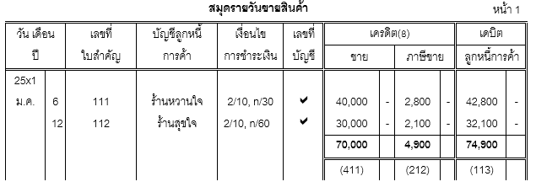
ต่อไปนี้เป็นรายการค้าที่เกี่ยวกับการขายสินค้าของร้านโสมนัส ระหว่างเดือนมกราคม 25X1
25X1 มกราคม
6 ขายสินค้าเป็นเงินเชื่อให้ร้านหวานใจ จำนวน 40,000 บาท ภาษีมูลค่าเพิ่ม 7% ตามใบกำกับสินค้าเลขที่ 111 เงื่อนไขการชำระเงิน 2/10, n/30
12 ขายสินค้าเป็นเงินเชื่อให้ร้านสุขใจ จำนวน 30,000 บาท ภาษีมูลค่าเพิ่ม 7% ตามใบกำกับสินค้าเลขที่ 112 เงื่อนไขการชำระเงิน 2/10, n/60
ผ่านรายการข้างต้นไปยังบัญชีแยกประเภทย่อยลูกหนี้รายตัว
  18

Slide 19
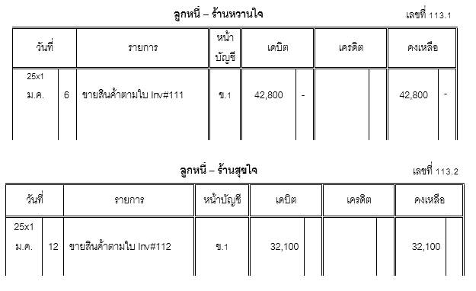
ผ่าน
บัญชีแยกประเภทย่อยลูกหนี้
  19

Slide 20
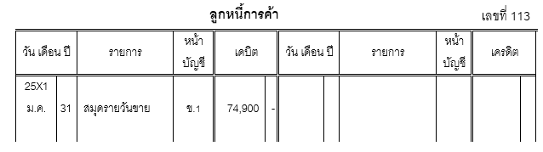
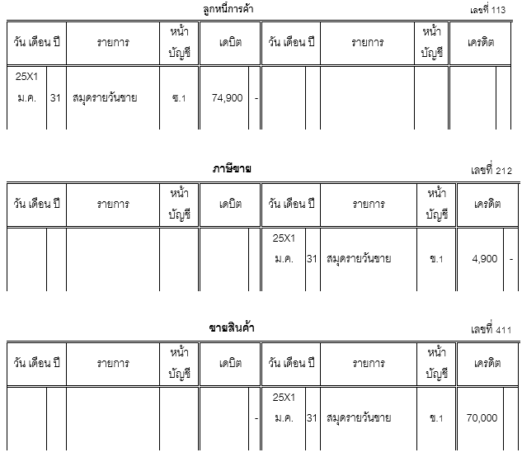
ผ่านรายการข้างต้นไปยัง
บัญชีแยกประเภททั่วไป
  20

Slide 21
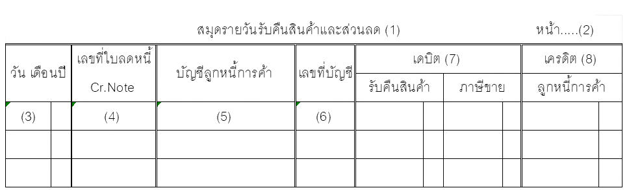
การบันทึกรายการค้าในสมุดรายวันเฉพาะ
สมุดรายวันรับคืนและส่วนลด
  21

Slide 22
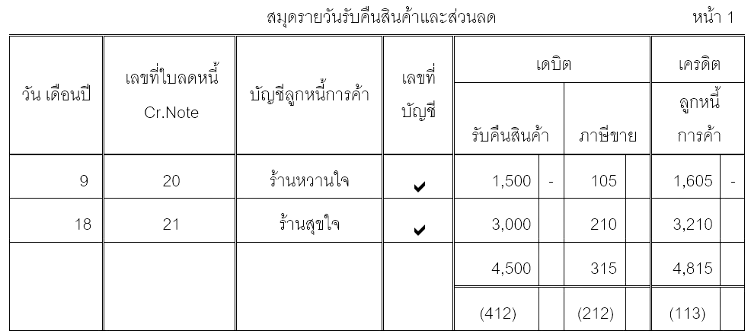
ต่อไปนี้เป็นรายการเกี่ยวกับการรับคืนสินค้าของร้านโสมนัส รายการค้ามีดังนี้
25X1 มกราคม
9 รับคืนสินค้าจากร้านหวานใจจำนวน 1,500 บาท ตามใบ credit note เลขที่ 20
18 รับคืนสินค้าจากร้านสุขใจ จำนวน 3,000 บาท ตามใบ credit note เลขที่ 21 การชำระเงิน 2/10, n/60
ผ่านรายการข้างต้นไปยังบัญชีแยกประเภทย่อยลูกหนี้รายตัว
  22

Slide 23
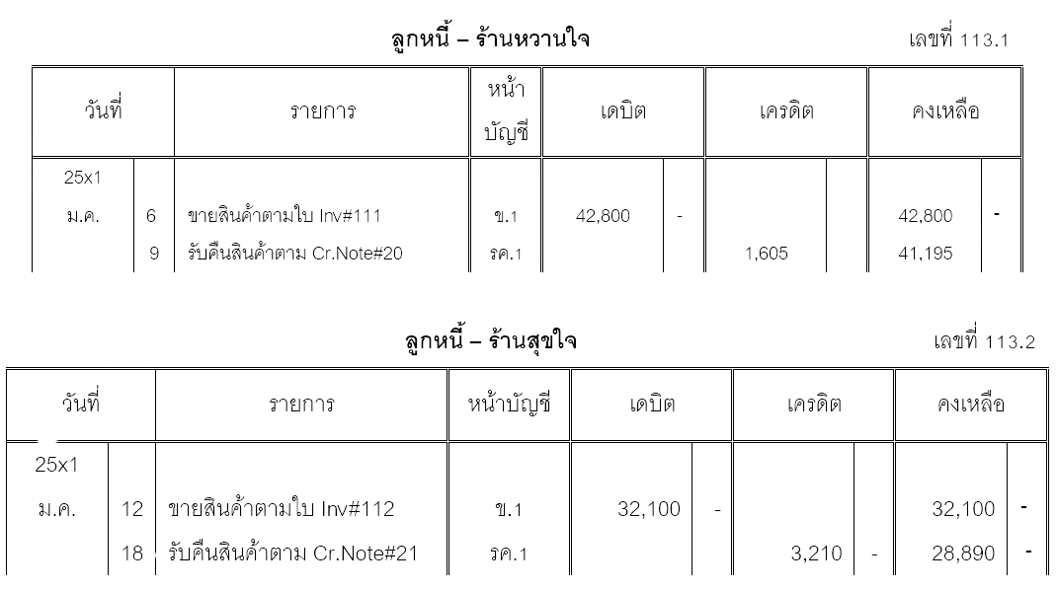
ผ่าน
บัญชีแยกประเภทย่อยลูกหนี้
  23

Slide 24
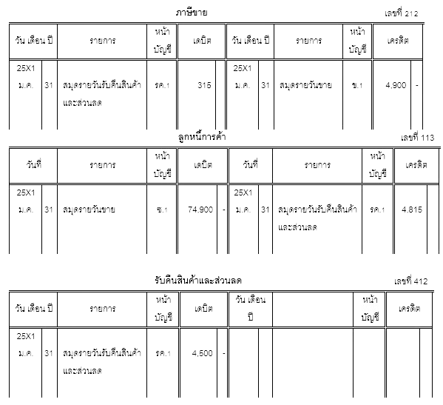
ผ่านรายการข้างต้นไปยัง
บัญชีแยกประเภททั่วไป
  24

Slide 25
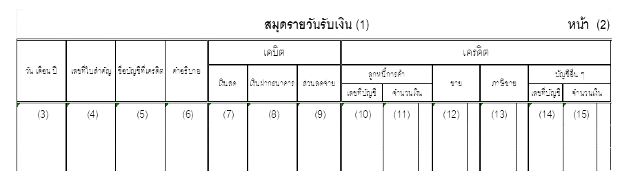
การบันทึกรายการค้าในสมุดรายวันเฉพาะ
สมุดรายวันรับเงิน
  25

Slide 26
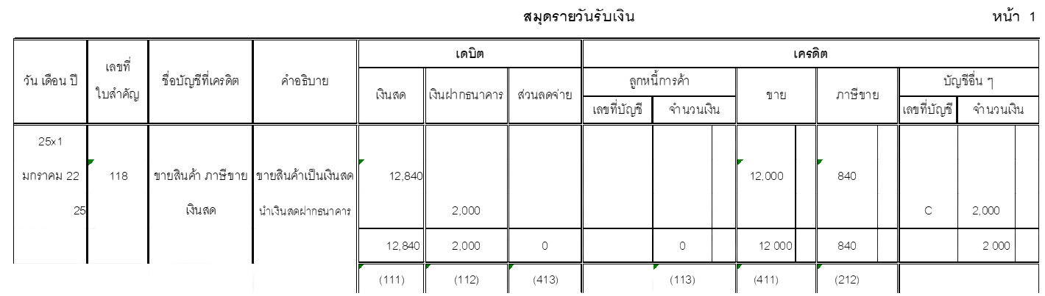
ต่อไปนี้เป็นรายการค้าเพิ่มเติมเกี่ยวกับการรับเงินสดของร้านโสมนัส ระหว่างเดือน
มกราคม 25X1
22 ขายสินค้าเป็นเงินสด 12,000 บาท ภาษีมูลค่าเพิ่ม 7% ใบสำคัญรับเงินเลขที่ 118
25 นำเงินสดไปฝากธนาคาร จำนวน 2,000 บาท
บันทึกรายการข้างต้นลงในสมุดรายวันรับเงิน
** รายการนำเงินสดฝากธนาคาร บันทึกในช่องเดบิต เงินฝากธนาคาร และช่องเครดิตบัญชีอื่น ๆ โดยเขียนคำว่า “เงินสด” ลงในช่องชื่อบัญชีที่เครดิต พร้อมทั้งเขียนอักษรย่อตัว “C” ลงในช่องเลขที่บัญชี
** รายการถอนเงินสดออกจากเงินฝากธนาคารเพื่อมาใช้ในกิจการ บันทึกในช่องเดบิต เงินสด และช่องเครดิต บัญชีอื่น ๆ โดยเขียนคำว่า “เงินฝากธนาคาร” ลงในช่องชื่อบัญชีที่เครดิตพร้อมทั้งเขียนอักษรย่อตัว “C”
****ทั้ง 2 รายการไม่ต้องผ่านรายการไปยังบัญชีแยกประเภทเพราะ เป็นรายการที่เกิดจากการนำเงินฝากธนาคารและถอนเงินจากธนาคาร และได้ทำการบันทึกไว้ทั้งในสมุดรับเงินและสมุดเงินสดจ่าย แต่ให้ใส่เครื่องหมาย C ในช่องเลขที่บัญชีในสมุดบัญชีทั้ง 2 เล่ม
ผ่านรายการข้างต้นไปยังบัญชีแยกประเภททั่วไป
  26

Slide 27
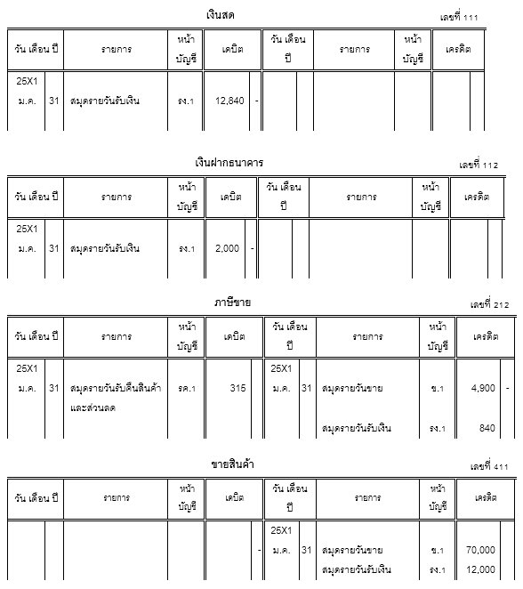
บัญชีแยกประเภททั่วไป
  27

Slide 28
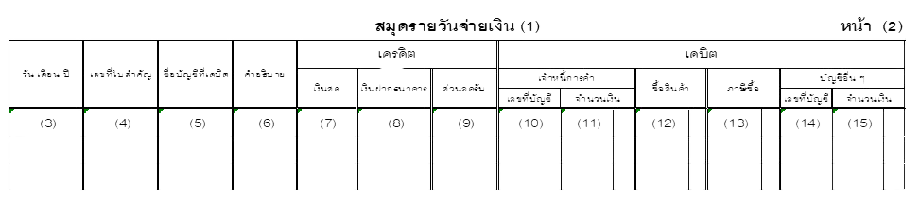
การบันทึกรายการค้าในสมุดรายวันเฉพาะ
สมุดรายวันจ่ายเงิน
  28

Slide 29
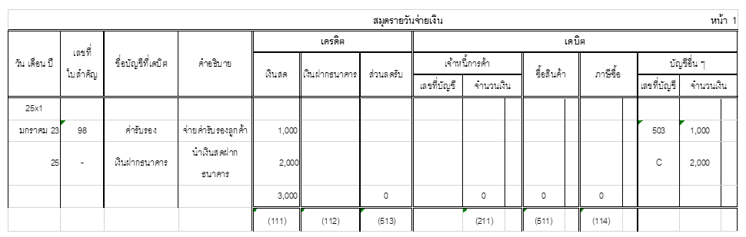
ต่อไปนี้เป็นรายการค้าเพิ่มเติมเกี่ยวกับการรับเงินสดของร้านโสมนัส ระหว่างเดือน
มกราคม 25X1
23 จ่ายค่ารับรองลูกค้า 1,000 บาท ใบสำคัญจ่ายเลขที่ 98
25 นำเงินสดฝากธนาคาร จำนวน 2,000 บาท
** รายการนำเงินสดฝากธนาคาร บันทึกในช่องเครดิต เงินสด และช่องเดบิตบัญชีอื่น ๆ โดยเขียนคำว่า “เงินฝากธนาคาร” ลงในช่องชื่อบัญชีที่เดบิต พร้อมทั้งเขียนอักษรย่อตัว “C” ลงในช่องเลขที่บัญชี
** รายการถอนเงินสดออกจากเงินฝากธนาคารเพื่อมาใช้ในกิจการ บันทึกในช่องเครดิต เงินฝากธนาคาร และช่องเดบิต บัญชีอื่น ๆ โดยเขียนคำว่า “เงินฝากธนาคาร” ลงในช่องชื่อบัญชีที่เครดิตพร้อมทั้งเขียนอักษรย่อตัว “C” ลงในช่องเลขที่บัญชี
****ทั้ง 2 รายการไม่ต้องผ่านรายการไปยังบัญชีแยกประเภทเพราะ เป็นรายการที่เกิดจากการนำเงินฝากธนาคารและถอนเงินจากธนาคาร และได้ทำการบันทึกไว้ทั้งในสมุดรับเงินและสมุดเงินสดจ่าย แต่ให้ใส่เครื่องหมาย C ในช่องเลขที่บัญชีในสมุดบัญชีทั้ง 2 เล่ม
ผ่านรายการข้างต้นไปยังบัญชีแยกประเภททั่วไป
  29

Slide 30
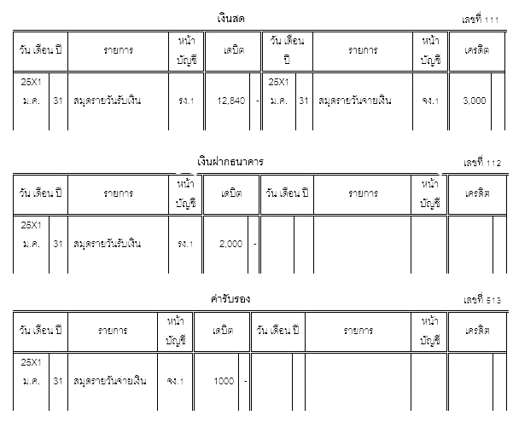
บัญชีแยกประเภททั่วไป
  30

Slide 31
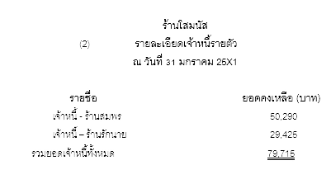
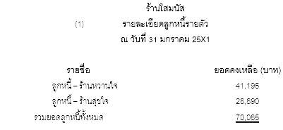
การจัดทำงบรายละเอียดลูกหนี้และเจ้าหนี้
  31

Slide 32


